Slide 1
基于Docker的三层Web应用容器化部署项目汇报
为什么需要容器化部署？
------解决环境一致性问题，实现多服务快速编排
汇报人:张挺

Slide 2
1.项目背景与目标
为什么需要容器化部署？
环境一致性差
部署效率低下
资源利用率低
某电商企业部署时，开发环境运行正常的代码在生产环境频繁报错，排查发现是依赖库版本差异导致，修复耗时3天。
某金融系统采用手动部署，单节点部署需执行20+步骤，全量更新耗时约4小时，期间业务中断风险高。
某政务平台为保证峰值性能，为各应用单独配置服务器，平均CPU使用率仅15%-20%，硬件资源浪费严重。
容器化封装三层应用：前端（Nginx）、后端（Node.js）、数据库（MySQL）
使用 docker-compose 实现一键编排与服务依赖管理
确保服务间网络互通与数据库数据持久化

Slide 3
2.关键概念与原理
镜像分层存储机制
容器隔离与资源限制
多阶段构建优化
Docker采用UnionFS实现镜像分层，如Nginx镜像由基础层+应用层构成，修改仅增量更新，提升部署效率30%。
通过Linux Namespaces和Cgroups实现隔离，阿里电商平台用此技术将单服务器容器密度提升至传统虚拟机的5倍。
以Java项目为例，先用Maven镜像编译打包，再将JAR包复制到轻量Alpine镜像，最终镜像体积减少60%以上。
核心功能与配置文件
进程管理与资源隔离
数据持久化与存储管理
Docker Compose通过YAML文件定义多容器应用，如定义web、db、redis服务，指定镜像、端口映射和依赖关系，简化部署流程。
课程中学习的Linux Namespaces技术，如PID、Mount命名空间，是Docker容器实现进程隔离的核心，对应Docker run时的--pid=host等参数配置。
课程涉及的MySQL数据持久化方案，对应Docker通过-v /host/data:/var/lib/mysql挂载宿主机目录，确保容器重启数据不丢失。

Slide 4
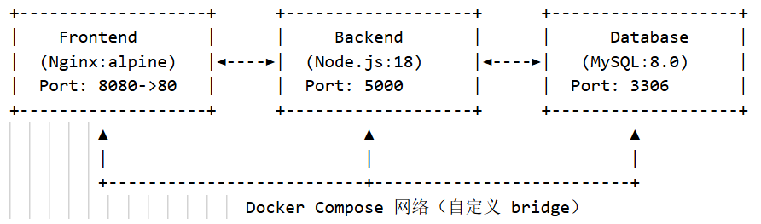
3.架构拓扑

Slide 5
关键实现
04

Slide 6
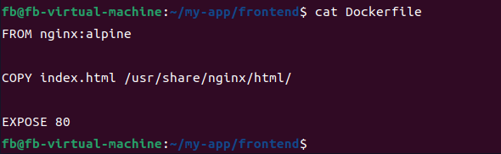
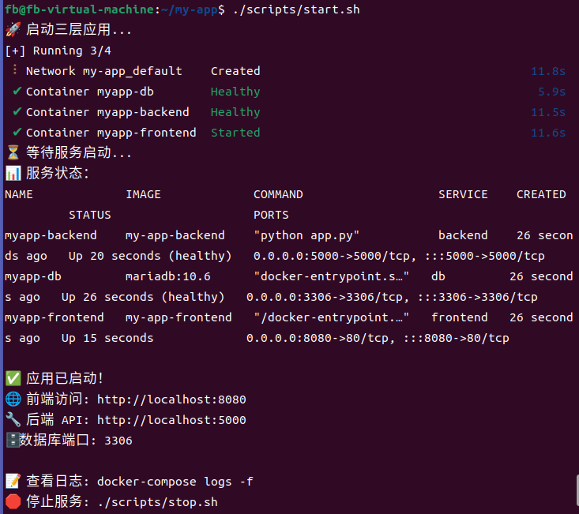
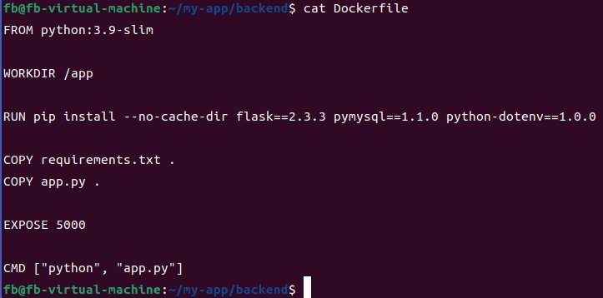

Slide 7
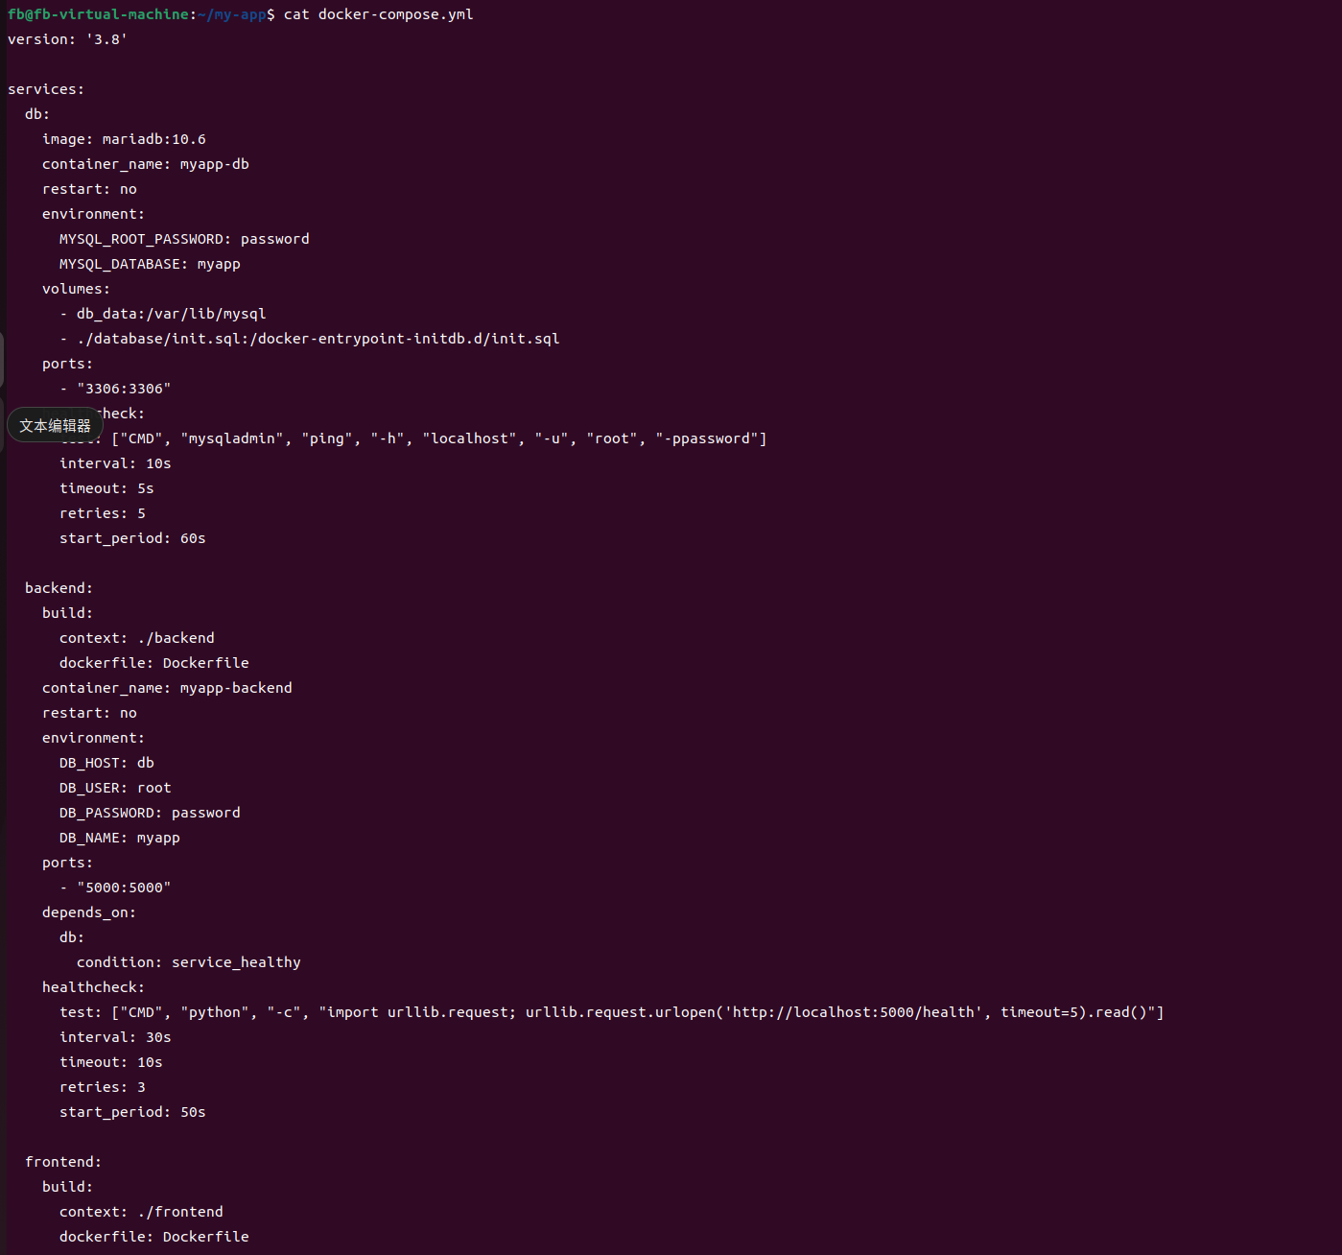
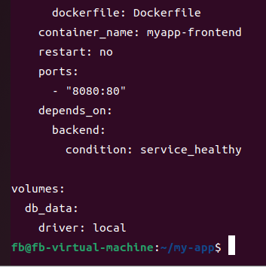

Slide 8
验证结果
05

Slide 9
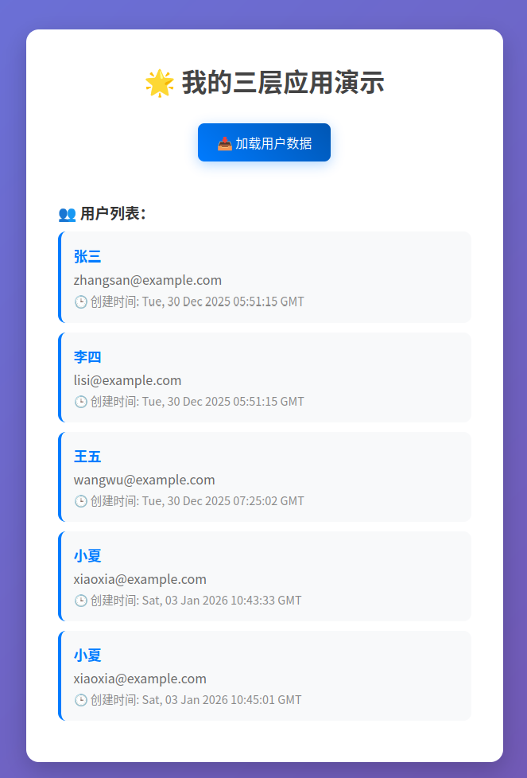
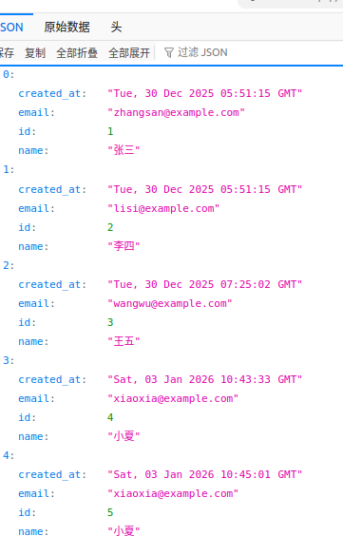
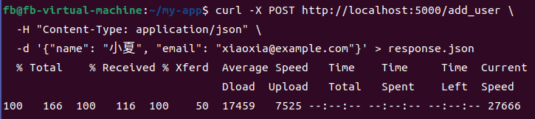
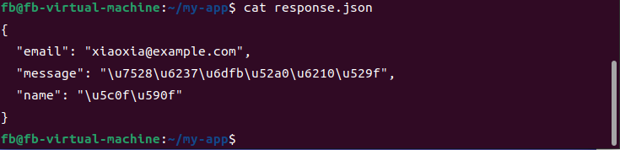
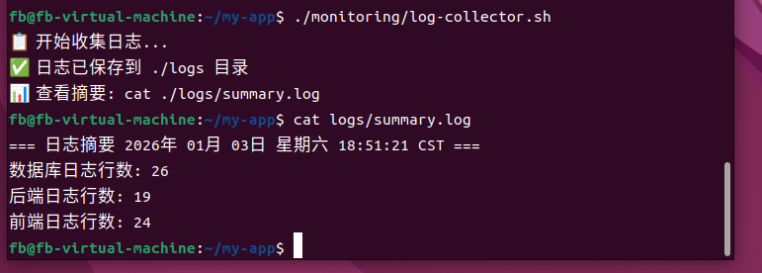
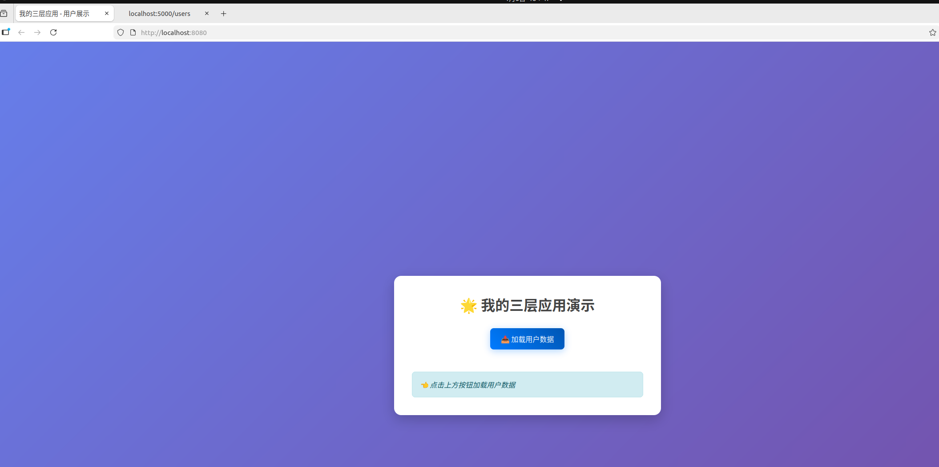
插入数据
查询数据

Slide 10
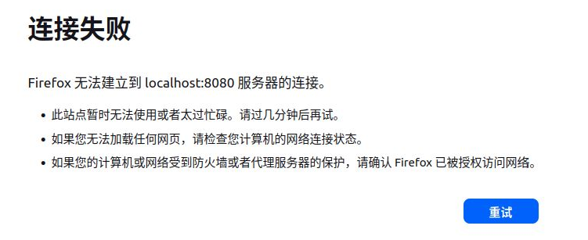
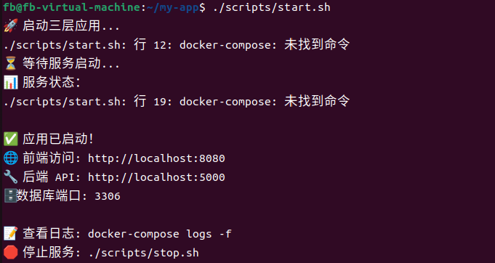
6.排错与复盘
问题1：容器网络通信异常
问题2：构建 backend 时找不到 Dockerfile
问题3：前端无法访问后端 API
现象：docker pull nginx:alpine报错 context deadline exceeded。
定位过程：检查网络连通性（`ping hub.docker.com`正常），发现 DNS 解析失败（`nslookup registry-1.docker.io`超时）。
根因：系统 DNS 配置错误（systemd-resolved 服务异常）。
解决方法：禁用 systemd-resolved，配置静态 DNS（`/etc/resolv.conf`添加 `nameserver 8.8.8.8`）。
复盘与预防：网络问题优先排查 DNS 和防火墙，避免盲目更换镜像源。
现象：docker compose up报错 open Dockerfile: no such file or directory。
定位过程：检查 `docker-compose.yml`中 `build: ./backend`路径，发现 backend 目录下无 Dockerfile。
根因：手动创建 Dockerfile 时因权限问题失败（`frontend/Dockerfile`属主为 root）。
解决方法：修复文件属主（`sudo chown -R fb:fb ~/my-app`），重新创建 Dockerfile。
复盘与预防：文件操作时注意权限，避免使用 `sudo`导致属主混乱。
现象：浏览器控制台报错 `Failed to fetch /api/users`。
定位过程：检查容器网络（`docker network inspect app-network`），发现 backend 服务未正常启动
根因：后端依赖数据库，但数据库启动较慢导致 backend 连接失败。
解决方法：在 backend 服务中添加健康检查，或通过 `depends_on`配合 `condition: service_healthy`延迟启动（需 MySQL 配置健康检查）。
复盘与预防：多服务依赖需考虑服务启动顺序和健康状态，避免“假启动”。

Slide 11
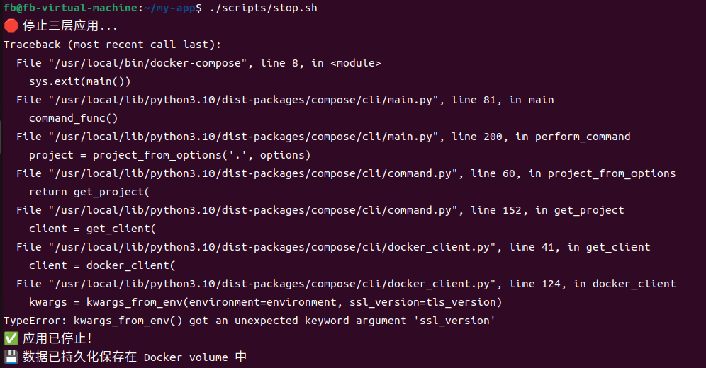
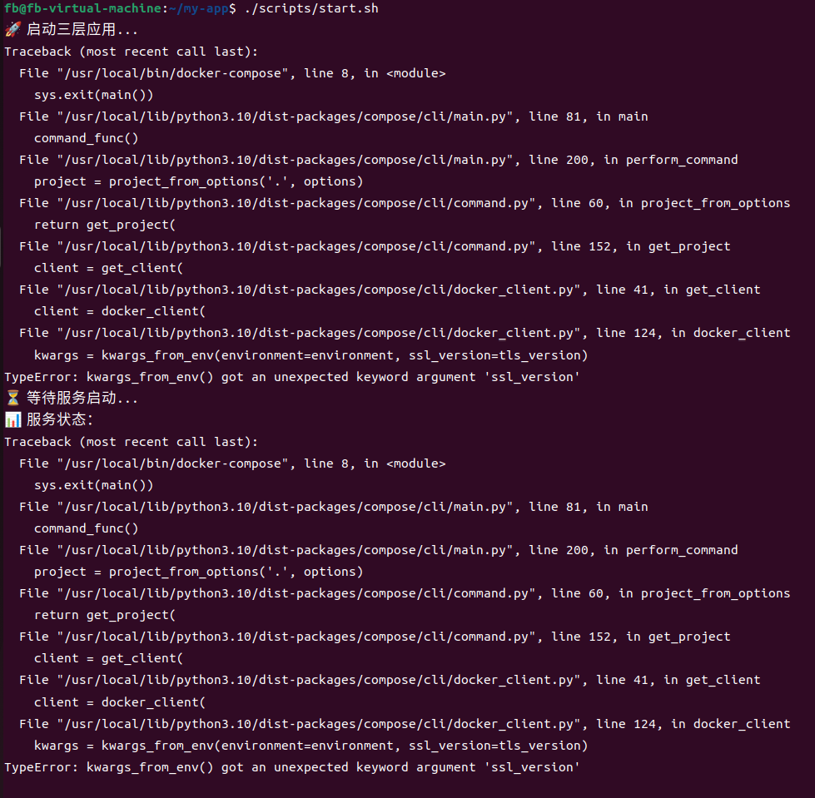
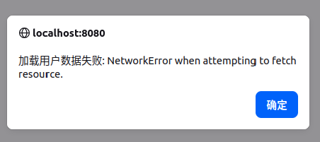
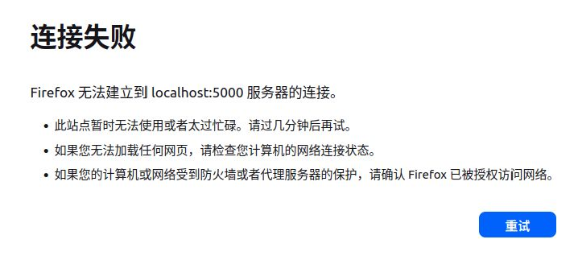

Slide 12
7.分工与贡献
模块/任务 | 负责人
环境搭建和核心实现 | 付波
PPT和文档制作 | 夏晨博
答辩和验证 | 张挺
验证 | 叶子衡
纠错 | 陈炎浩

Slide 13
8.总结与展望
当前不足
安全性薄弱
01
数据库密码明文存储在 `docker-compose.yml`中，生产环境下存在泄露风险；未配置容器健康检查，服务异常后无法自动恢复。
缺乏自动化能力
02
镜像构建、服务部署依赖手动执行命令，无 CI/CD 流程支持，迭代效率低。
监控与日志不完善
03
仅通过 `docker compose logs`查看日志，无可视化监控工具（如 Prometheus + Grafana），难以实时掌握服务状态。

Slide 14
未来改进
性能优化
01
通过 Docker 资源限制（`mem_limit`、`cpus`）避免单个服务占用过多资源；使用 Nginx 反向代理实现负载均衡（多实例部署）。
可靠性提升
02
为所有服务配置健康检查（`healthcheck`），结合 `restart: on-failure`实现异常自动重启；定期备份数据库数据卷。
自动化与 DevOps
03
编写 Shell 脚本或 Makefile 实现“一键构建-部署-测试”；接入 GitHub Actions 实现代码提交后自动构建镜像并部署。
安全加固
04
使用 Docker Secrets 管理敏感信息（如数据库密码）；限制容器权限（如 `--read-only`挂载只读文件系统）；配置防火墙规则仅开放必要端口。

Slide 15
谢谢
THE END

